Slide 1

INFOMÁRTICA APLICADA A LOGISTICA
CARLOS GIOVANNI MENEZES DA SILVA
1º semestre

Slide 2

APRESENTAÇÃO DA FERRAMENTA EXCEL, PRIMEIRAMENTE É EXPOSTO COMO SE CRIA UMA TABELA NO EXCEL.
INTRODUÇÃO

Slide 3

COMO COMPARTILHAR SEU TRABALHO CRIADO É COMUNICADO ATRAVÉS DESSE TÓPICO, SEJA ELE DE FORMA ON-LINE OU IMPRESSA.
COLABORAR

Slide 4
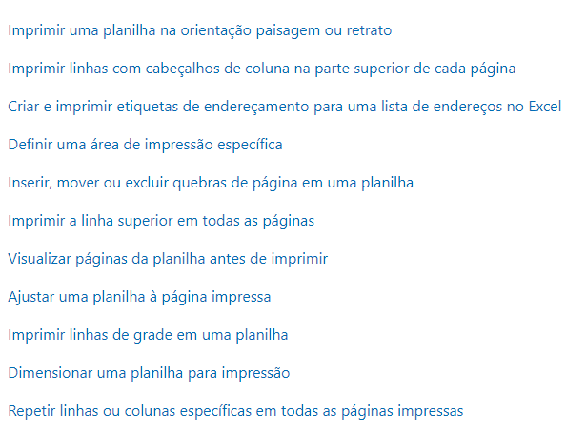
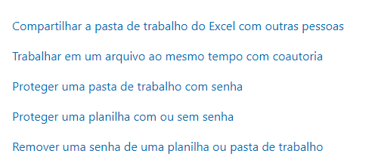
IMPRESSÃO:
COLABORAR
COMPARTILHAR:

Slide 5

Conhecemos a partir desse tópico a como se manipular os dados em que trabalhamos no Excel, conhecendo fórmulas e funções para isso.
Funções e fórmulas

Slide 6
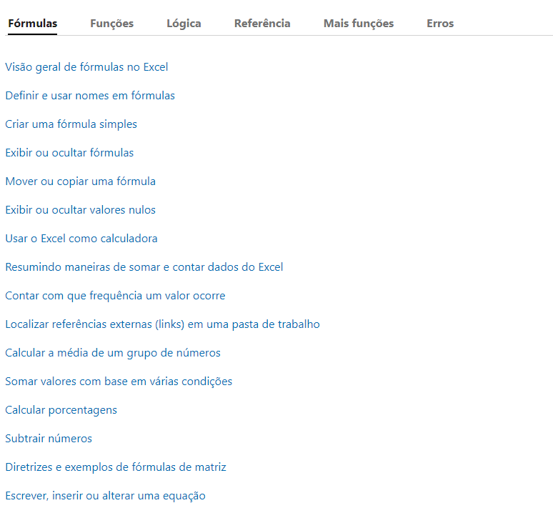
Desde as funções iniciais, começando do básico ao avançado como tratamos erros provenientes de uma cadeia imensa que podemos alcançar no excel.
Funções e fórmulas

Slide 7

Ao trabalhar com um conjunto de dados maiores, devemos conseguir analisar os mesmos para que de forma clara e objetiva podermos sanar dúvidas e problemas.
Importar e analisar

Slide 8


Para o possível uso de uma gama expressiva de dados, é apresentado O Power Query que se trata de um mecanismo de transformação e preparação de dados. O Power Query vem com uma interface gráfica para obter dados de fontes e um Editor do Power Query para aplicar transformações.
Importar e analisar
Afim de interagir com infinitas tabelas, devemos primeiramente saber do que se tratam os dados, para que assim possamos de forma mais conclusiva e assertiva, filtrar os dados de maior importância e com eles tratarmos os problemas.

Slide 9

Os dados necessitam estar de forma clara e concisa para serem compartilhados, pois não adianta termos uma gama enorme de informações importantes se não conseguimos mostrar isto.
Formatação de dados

Slide 10

até uma ferramenta poderosa como Excel pode sofrer com problemas, é algo normal, Neste tópico conhecemos um pouco mais sobre solucionar os problemas decorrentes que possam vim aparecer quando estamos trabalhando com os dados
Solução de problemas

